Slide 1
আজকের পাঠে সবাইকে
শুভেচ্ছা

Slide 2
নির্মাণে
সাইফুজ্জামান
সহকারী শিক্ষক
বন্দর সঃ প্রাঃ বিদ্যালয়
মধুখালী, ফরিদপুর।
semul26@gmail.com

Slide 3
পাঠ পরিচিতি
শ্রেণিঃ প্রাক প্রাথমিক / নার্সারী
বিষয়ঃ বাংলা
পাঠ শিরোনামঃ বর্ণ থেকে শব্দ শিখি
পাঠ্যাংশঃ ঝ ঞ ট
সময়ঃ ২৫ মিনিট।

Slide 4
এই পাঠ শেষে শিক্ষার্থীরা-
৩.২.৮ ধ্বনির প্রতীক (বর্ণ)শণাক্ত করতে পারবে।
৩.২.৯ শব্দ থেকে বর্ণ শনাক্ত করতে পারবে।

Slide 5
চলো, আমরা সবাই একটা গানের ভিডিও দেখি

Slide 6
আজ আমরা পড়ব
ঝ ঞ ট

Slide 7
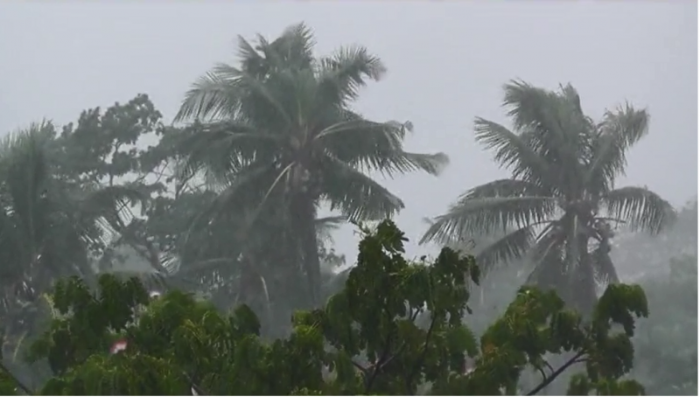
ঝ
ঝড়

Slide 8
ঝ
ঝর্ণা

Slide 9
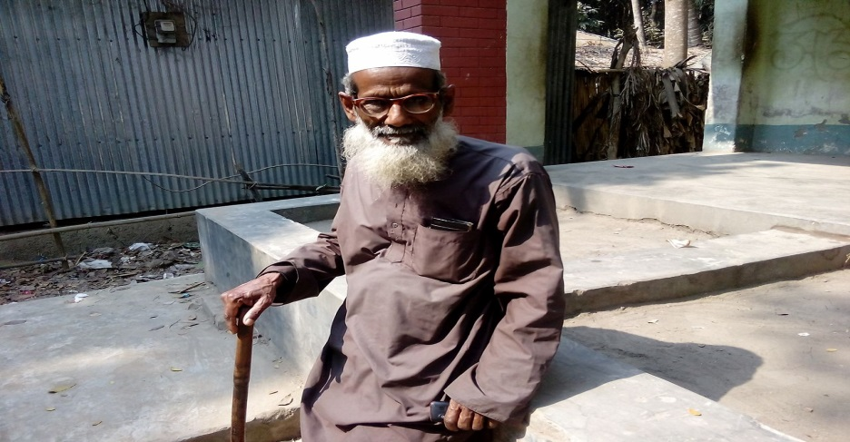
ঞ
মিঞাসাহেব

Slide 10
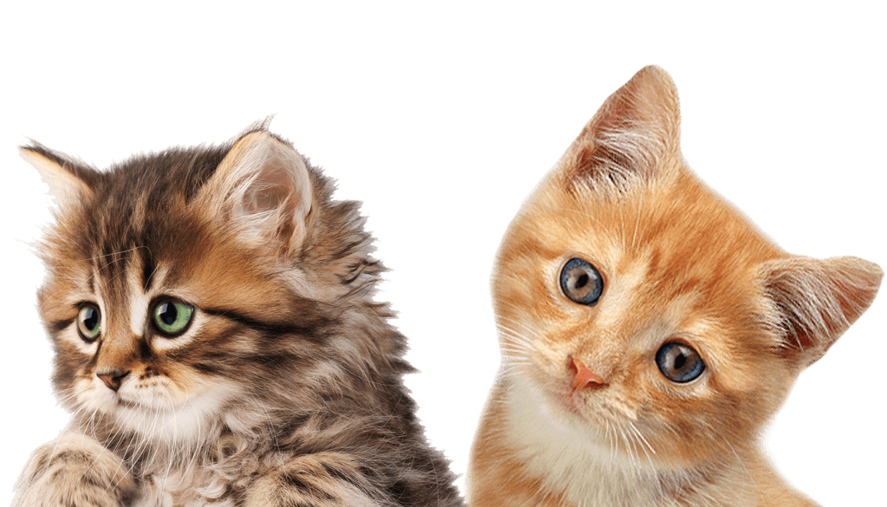
ঞ
মিঞ

Slide 11
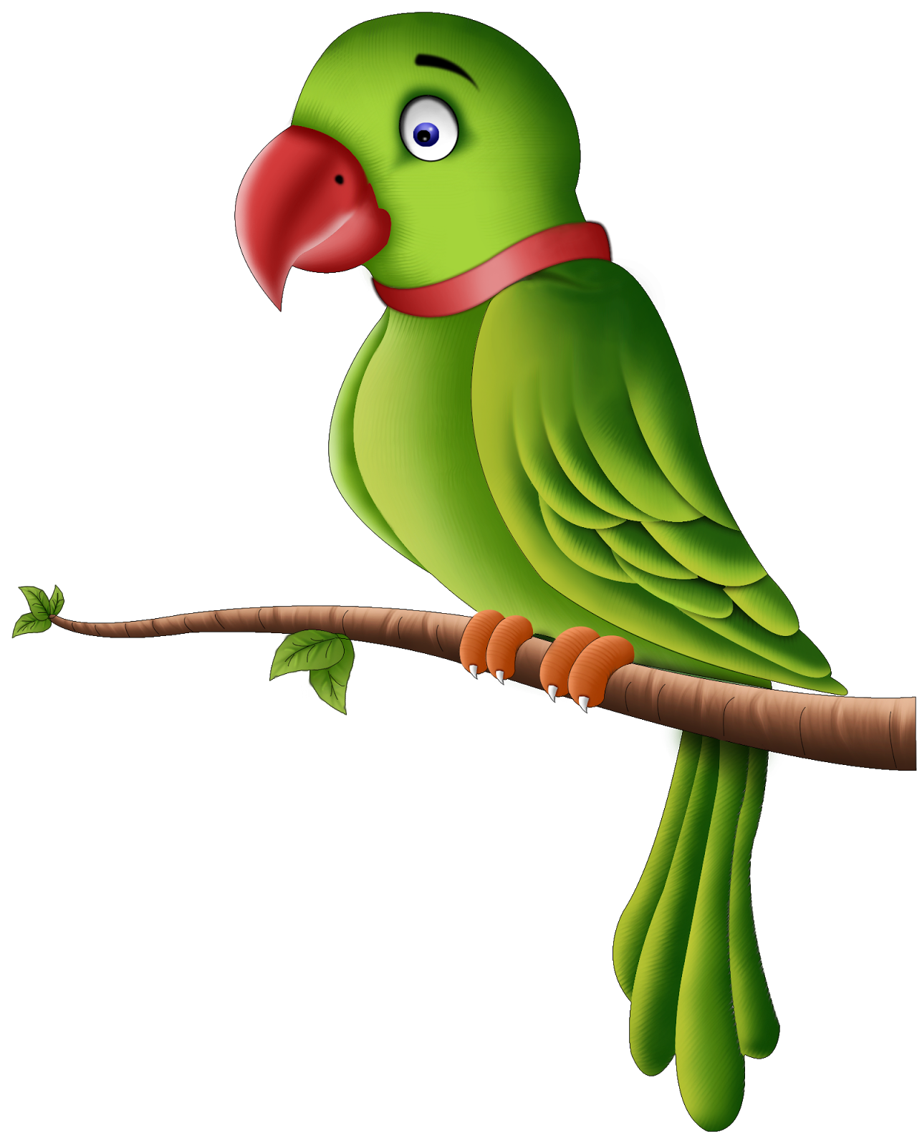
ট
টিয়া

Slide 12
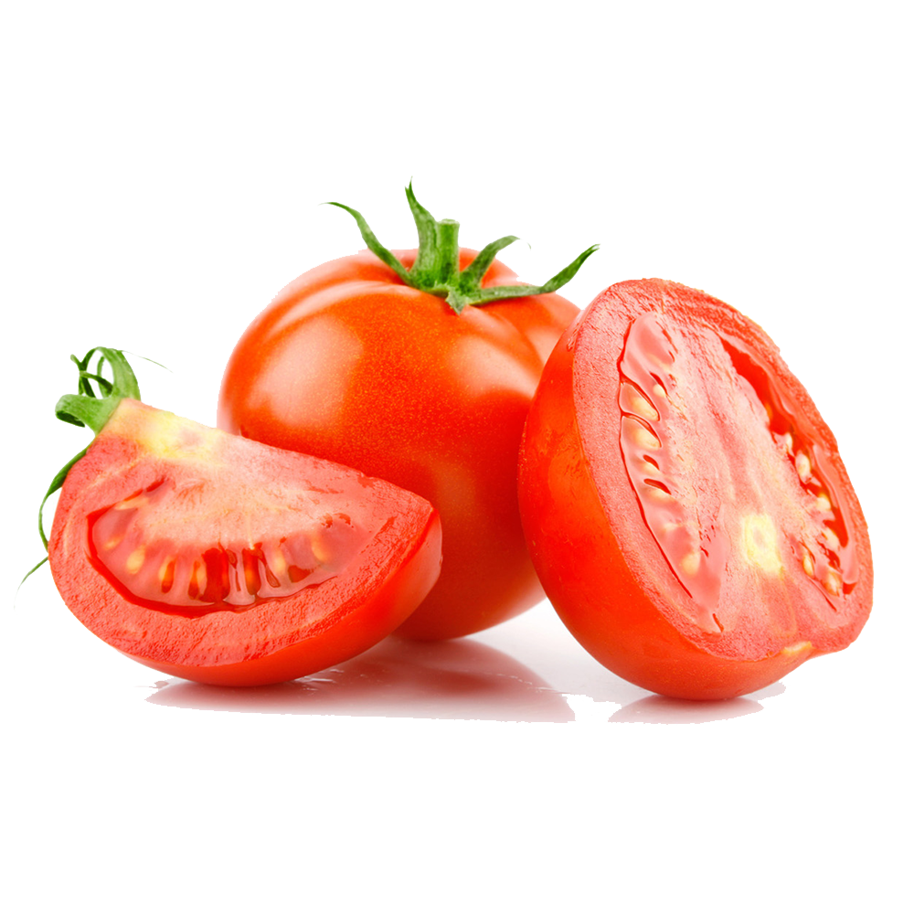
ট
টমেটো

Slide 13
দলীয় কাজ
শব্দের সাথে বর্ণ দাগ টেনে মিলাই
ঝ
টমেটো
ঞ
মিঞাসাহেব
ট
ঝর্ণা

Slide 14
হারিয়ে যাওয়া বর্ণগুলো লিখি
ঝড়
…ড়
মিঞ
মি…
টিয়া
…য়া

Slide 15
একই বর্ণ দিয়ে শুরু হয়েছে এমন শব্দগুলো দাগ টেনে মিলাই
ঝুড়ি
টুকটুকে
টুপি
ঝাল
ঝাউ
টক
টুনটুনি
ঝিল

Slide 16
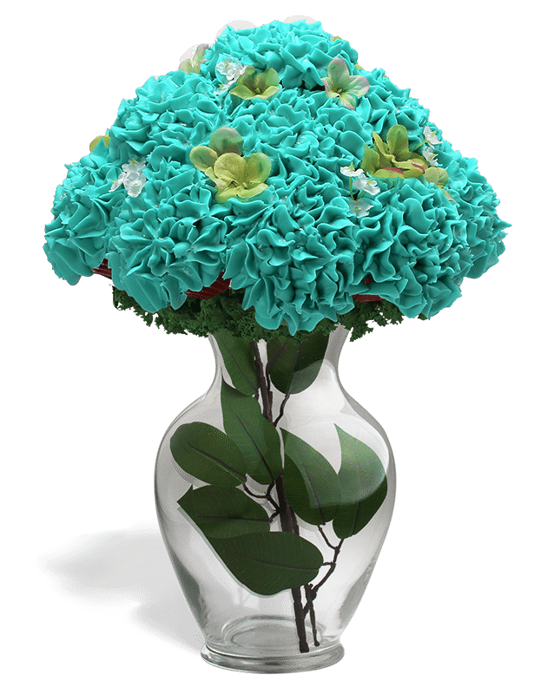
ধন্যবাদ

